Slide 1
Programação para Dispositivos Móveis Aula 9
Prof. André Luiz Braga
M.Sc - COPPE/UFRJ
D.Sc – IBM Silicon Valley Lab / COPPE / UFRJ
IBM Certified Sr. IT Architect / Open Group

Slide 2
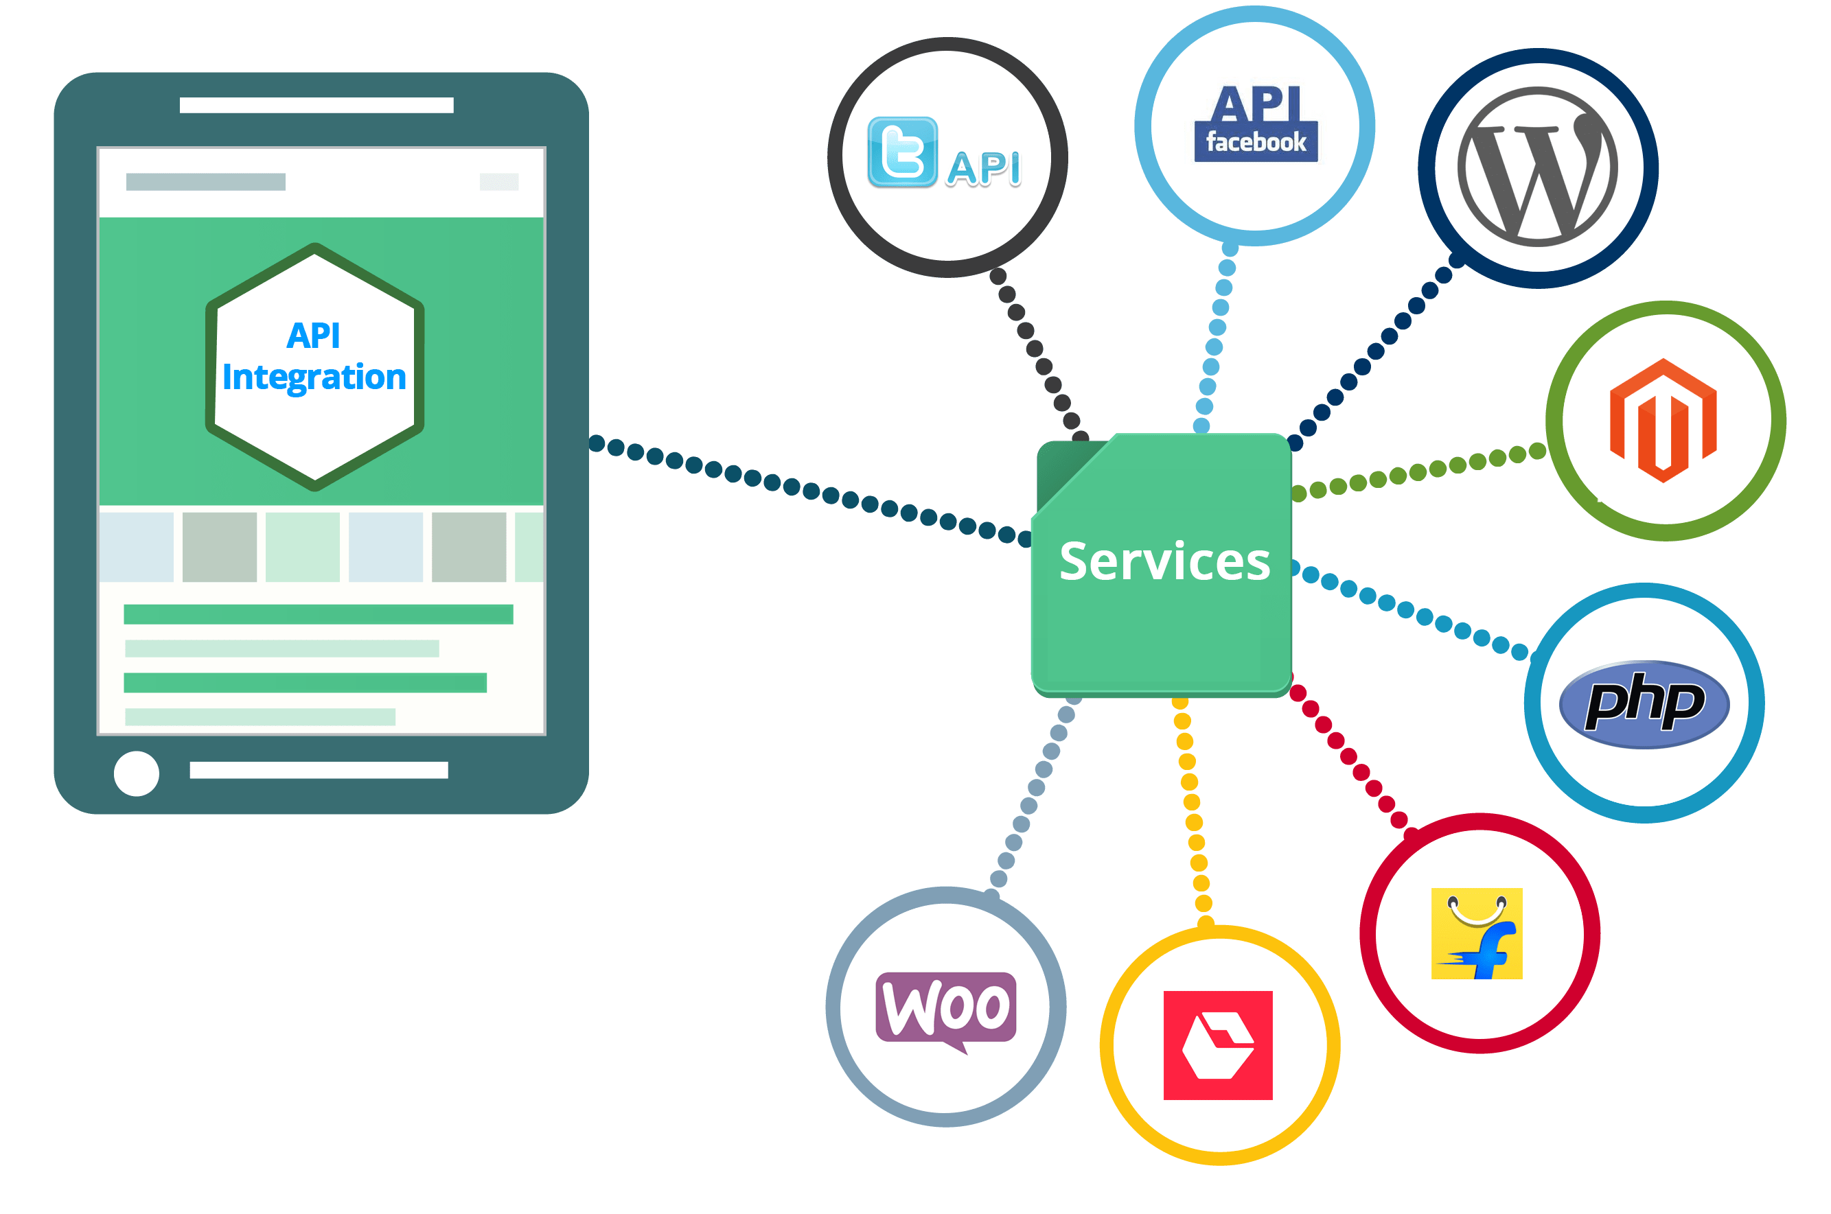
Programação para Dispositivos Móveis Aula 9 - Web Services

Slide 3
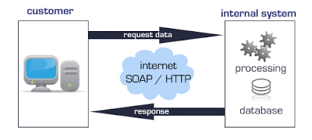
Programação para Dispositivos Móveis Aula 9 - Web Services

Slide 4
Programação para Dispositivos Móveis Aula 9 - Web Services
Protocolos de Comunicação
SOAP – “Simple Object Access Protocol”
Registro
UDDI – “Catálogo”
WSDL – Descritor
RESTful
Transferência de Dados
JSON – formato hierárquico mais usado para dados

Slide 5
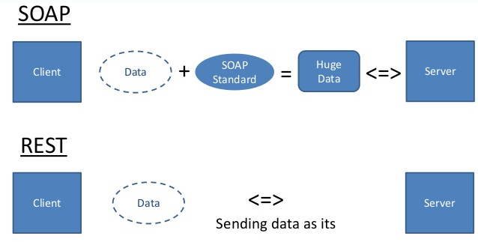
Programação para Dispositivos Móveis Aula 9 - Web Services – SOAP x REST
Informação codificada na requisição

Slide 6
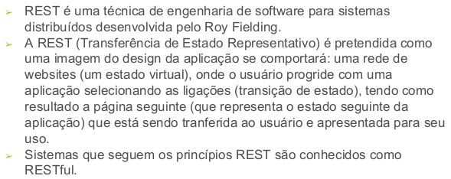
Programação para Dispositivos Móveis Aula 9 - Web Services

Slide 7
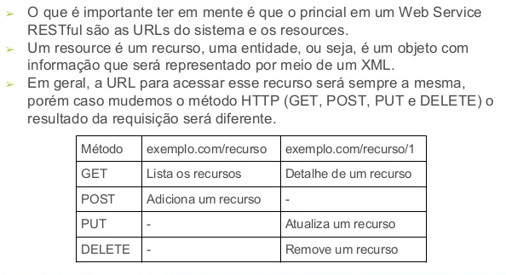
Programação para Dispositivos Móveis Aula 9 - Web Services

Slide 8
Programação para Dispositivos Móveis REST Services - Exemplos
https://api.postmon.com.br/v1/cep/20550040
https://swapi.co/api/people/1/ - STAR Wars
https://restcountries.eu/rest/v2/name/brazil - Dados de pais
https://pokeapi.co/api/v2/pokemon/1/ - Pokemons
https://viacep.com.br/ws/20550040/json - DEP
https://08ad1pao69.execute-api.us-east-1.amazonaws.com/dev/random_joke - PIADAS

Slide 9
Programação para Dispositivos Móveis - REST Services
Comunicação de rede requer Thread separada
AsyncTask.execute(new Runnable() { @Override public void run() { try{ url = new URL(<Endereço http do serviço>);
HttpsURLConnection conexao = (HttpsURLConnection) url.openConnection();
OU
HttpURLConnection conexao = (HttpURLConnection) url.openConnection();
conexao.connect(); InputStream is = url.openStream();
Reader sr = new InputStreamReader(is); JsonReader jr = new JsonReader(sr);
... }catch (Exception e){ ... } });
Varia com o protocolo do serviço
Processamento dos dados recebidos
(JSON é o mais comum)

Slide 10
Programação para Dispositivos Móveis - REST Services
AsyncTask.execute(new Runnable() { ...
conexao.connect();
int respCode = conexao.getResponseCode();
if(respCode==200) { . . .
}
Na prática, devemos testar se a conexão foi feita sem erros

Slide 11
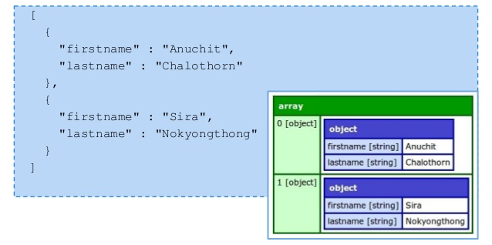
Programação para Dispositivos Móveis - REST Services PROCESSAMENTO dos DADOS – JSON

Slide 12
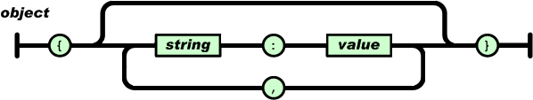
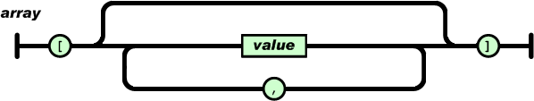
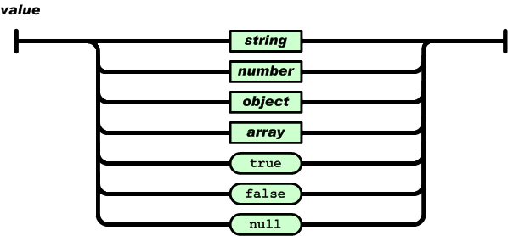
Programação para Dispositivos Móveis - REST Services PROCESSAMENTO dos DADOS – JSON
JSON (JavaScript Object Notation - Notação de Objetos JavaScript)
Formato de Objeto
Array de Objetos
Valores
Ref: https://www.json.org/json-pt.html

Slide 13
Programação para Dispositivos Móveis - REST Services PROCESSAMENTO dos DADOS – Exemplos de JSON de resposta
{
"cep": "20510-100",
"logradouro": "Rua Carvalho Alvim",
"complemento": "até 299/300",
"bairro": "Tijuca",
"localidade": "Rio de Janeiro",
"uf": "RJ",
"unidade": "",
"ibge": "3304557",
"gia": ""
}

Slide 14
Programação para Dispositivos Móveis - REST Services PROCESSAMENTO dos DADOS – Exemplos de JSON de resposta
[
{
"name": "Brazil",
"topLevelDomain": [".br“ ],
"alpha2Code": "BR",
"alpha3Code": "BRA",
"callingCodes": ["55“],
"capital": "Brasília",
"altSpellings": [
"BR",
"Brasil",
"Federative Republic of Brazil",
"República Federativa do Brasil"
],...

Slide 15
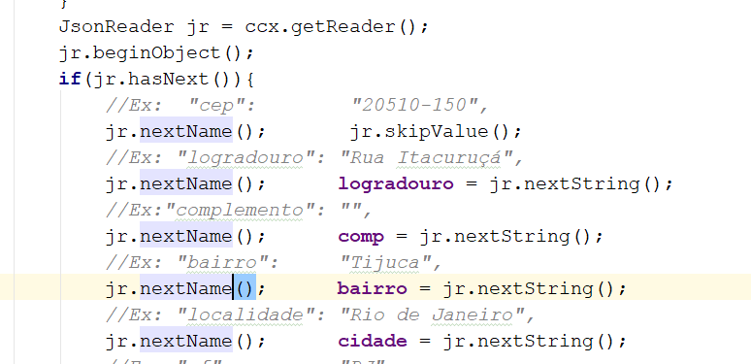
Programação para Dispositivos Móveis - REST Services PROCESSAMENTO dos DADOS - Exemplo

Slide 16
Programação para Dispositivos Móveis - REST Services PROCESSAMENTO dos DADOS
JsonReader jr = new JsonReader(sr);
jr.beginObject();
while(jr.hasNext()){
//Ex: "cep": "20510-150",
jr.nextName(); jr.skipValue();
//Ex: "logradouro": "Rua Itacuruçá",
jr.nextName(); logradouro = jr.nextString();
//Ex:"complemento": “26",
jr.nextName(); comp = jr.nextString();
. . .
}
Podemos ler, validar ou ignorar o dado.
Retorna o rótulo caso queiramos validar

Slide 17
Programação para Dispositivos Móveis – REST Services Exemplo: Serviço de Busca de CEP
REST: https://viacep.com.br/ws/<CEP>/json
Ex: https://viacep.com.br/ws/20510100/json
RETORNO:
{
"cep": "20510-100",
"logradouro": "Rua Carvalho Alvim",
"complemento": "até 299/300",
"bairro": "Tijuca",
"localidade": "Rio de Janeiro",
"uf": "RJ",
"unidade": "",
"ibge": "3304557",
"gia": ""
}

Slide 18
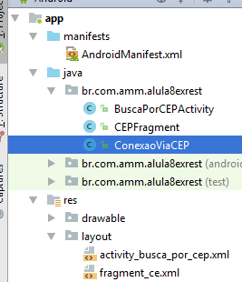
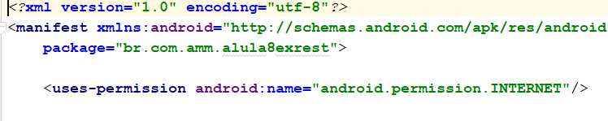
Programação para Dispositivos Móveis – REST Services 1 – Activity Principal
Dar permissão para o Android acessar a internet

Slide 19
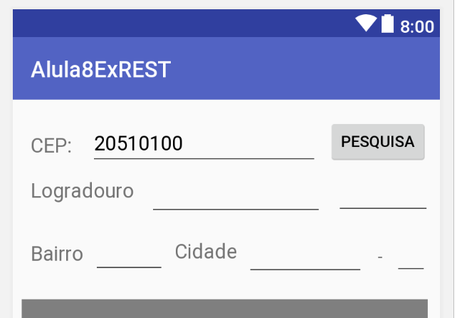
Programação para Dispositivos Móveis – REST Services 1 – Activity Principal

Slide 20
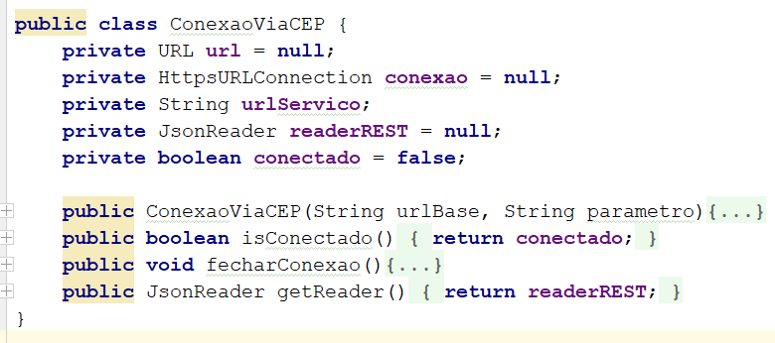
Programação para Dispositivos Móveis – REST Services 2 – Classe para conexão com o REST Service

Slide 21
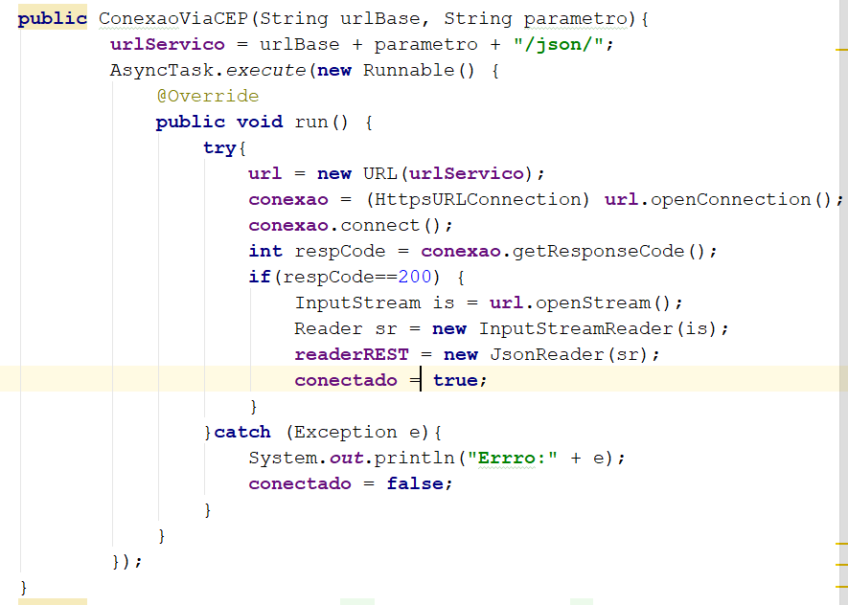
Programação para Dispositivos Móveis – REST Services - Conexão

Slide 22
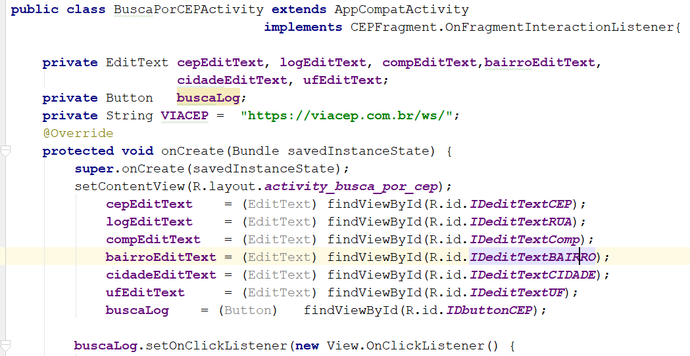
Programação para Dispositivos Móveis – REST Services – Leitura
Parte da URL do REST service

Slide 23
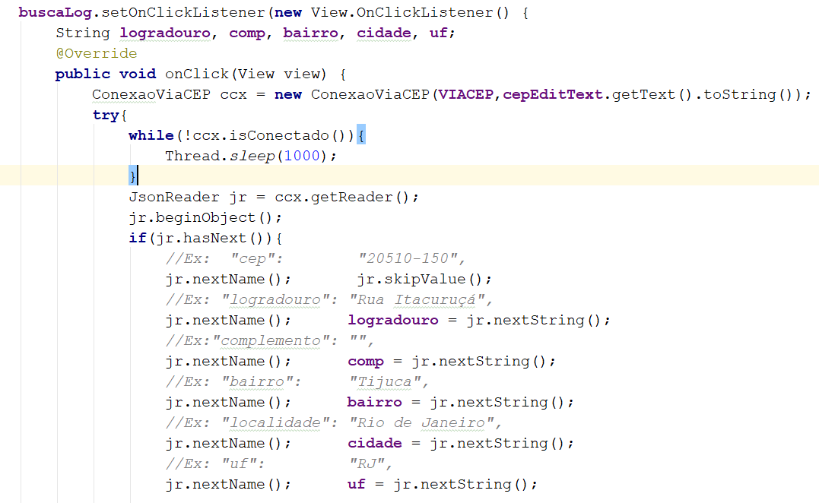
Programação para Dispositivos Móveis – REST Services – Leitura

Slide 24
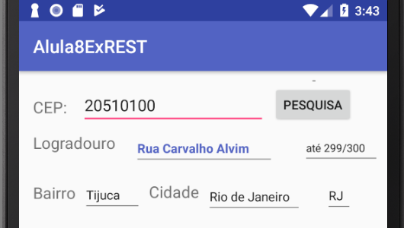
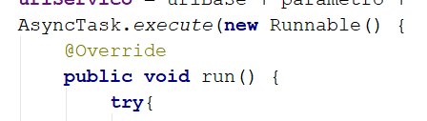
Programação para Dispositivos Móveis – REST Services – Leitura
A resposta pode demorar por ser em Thread separada

Slide 25
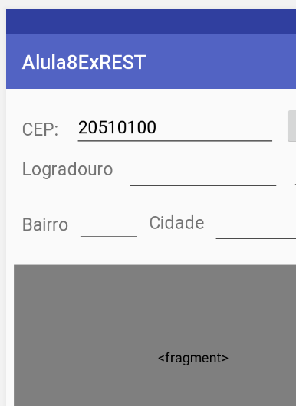
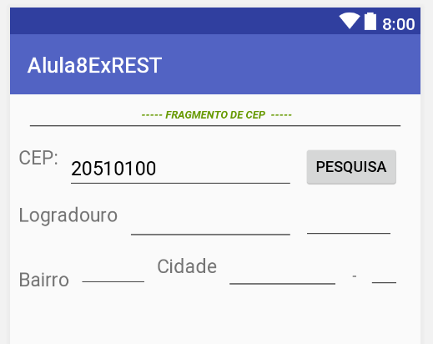
Programação para Dispositivos Móveis – Services - FRAGMENTO

Slide 26
Programação para Dispositivos Móveis Services - FRAGMENTO
Criar Fragmento
Criar método “onViewCreated”
Mover conteúdo do “onCreate” da main activity para o “onViewCreated”
Eliminar os itens redundantes
Copiar o layout da Activity principal (copia pelo modo texto)
Definir os métodos de envio de dados na interface do Fragment
Chamar os métodos para envio dos dados para a activity principal
Implementar métodos de envio dos dados na a activity principal

Slide 27
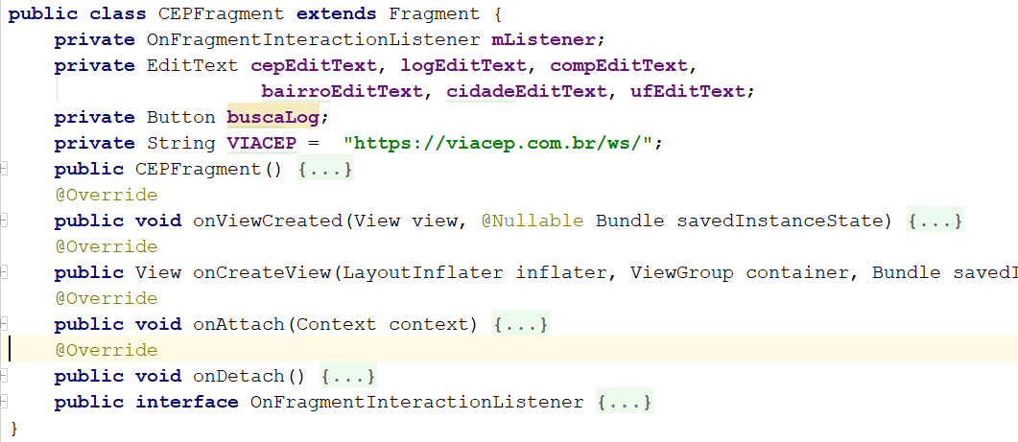
Programação para Dispositivos Móveis – Services – FRAGMENTO(1)
Só trazer como está lá da activity
A parte que estava no “onCreate” da Activity vem aqui
Métodos para mandar os dados para a MainActivity

Slide 28
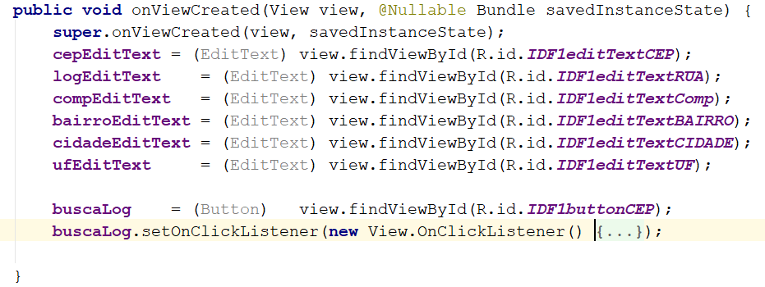
Programação para Dispositivos Móveis – Services – FRAGMENTO(2)
A parte da conexao e retorno dos dados

Slide 29
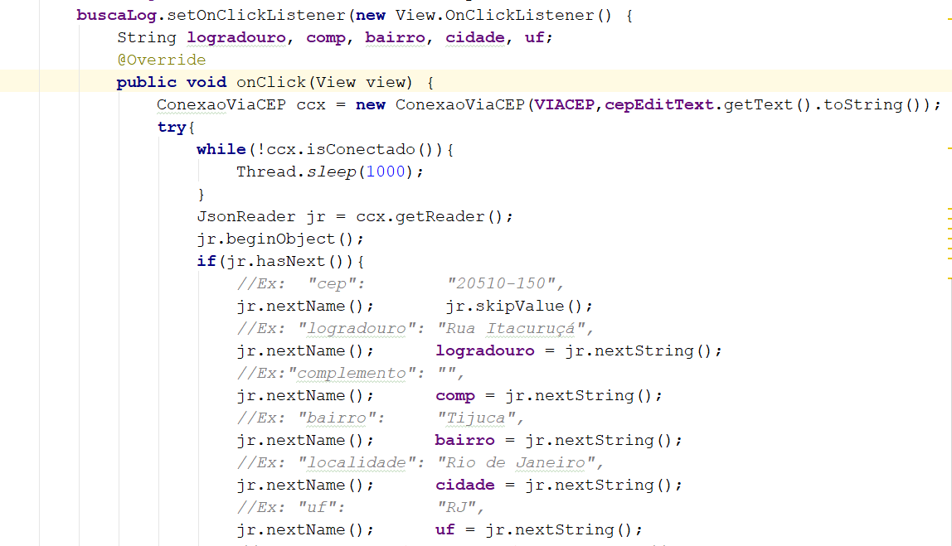
Programação para Dispositivos Móveis – Services – FRAGMENTO(3)

Slide 30
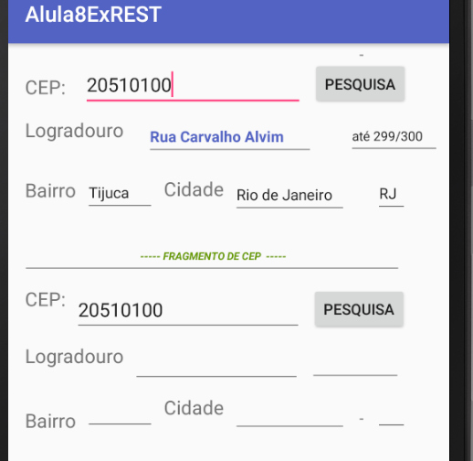
Programação para Dispositivos Móveis – Services – FRAGMENTO(4)

Slide 31
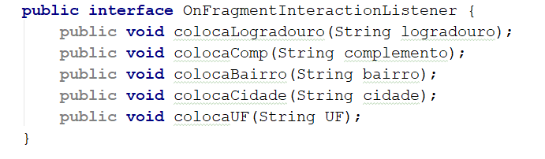
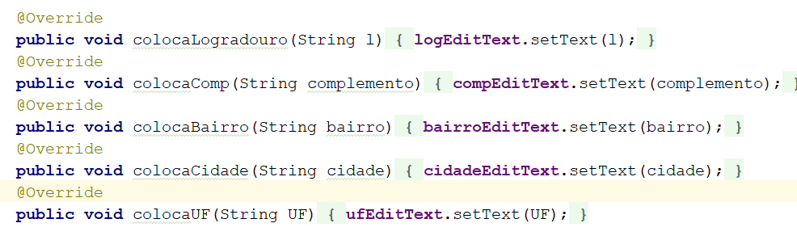
Programação para Dispositivos Móveis – Services – FRAGMENTO(6)
Definido no Fragmento
Implementação na classe pai

Slide 32
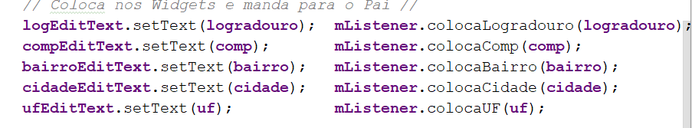
Programação para Dispositivos Móveis – Services – FRAGMENTO(7)
Dados enviados a Activity pai

Slide 33
Programação para Dispositivos Móveis – Services – FRAGMENTO(8)
Implementação na classe pai

